Slide 1
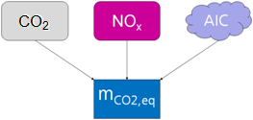
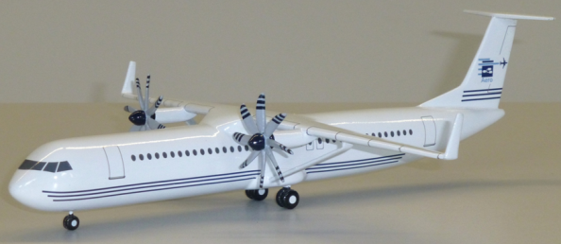
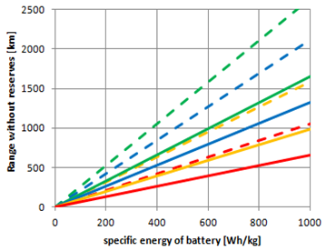
Luftfahrt und Gesellschaft
– Welche Diskussionsbeiträge können wir leisten?
– Was können wir in der Lehre bewirken?
– Was können wir in der Forschung bewirken?
Dieter Scholz Hamburg University of Applied Sciences
Mitgliederversammlung im Department Fahrzeugtechnik und Flugzeugbau
Online, 09.12.2021, 15:45 – 17:15
https://doi.org/10.5281/zenodo.xxxxxxx

Slide 2
Inhalt
Mitgliederversammlung im Department Fahrzeugtechnik und Flugzeugbau
    Aus meinen Diskussionsbeiträgen:
      Corona und Fliegen
      Kontaminierte Kabinenluft
      Urban Aviation / Kurz- / Mittel- / Langstrecke
      Neue Energien, Antriebe und Flugzeuge
    Aus meinen Ideen für die Lehre:
      Aktuelle Themen in den Unterricht
      Abschlussarbeiten: perma.cc / ETD / www.fzt.haw-hamburg.de/pers
    Aus meinen Beiträgen für die Forschung:
      Vortragsreihe: AeroLectures.de
      Continuous Special Issue "Aircraft Design"
      in der Open Access Zeitschrift "Aerospace"

Slide 3
    Diskussionbeiträge

Slide 4

    Umweltschutz
    in der Luftfahrt
https://doi.org/10.48441/4427.225

Slide 5
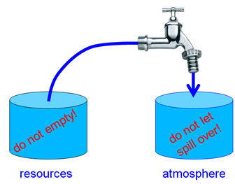
Energiereserven oder Atmosphäre – Was ist das Problem?
Die beiden Fässer symbolisieren:
Links: Fossile Energiereserven and
Rechts: Endliche Kapazität der Atmosphäre Emissionen aufzunehmen.
Einfach zu verstehen:
Es funktioniert nicht, den Hahn jedes Jahr weiter zu öffnen.
Der Hahn muss geschlossen werden.

Slide 6
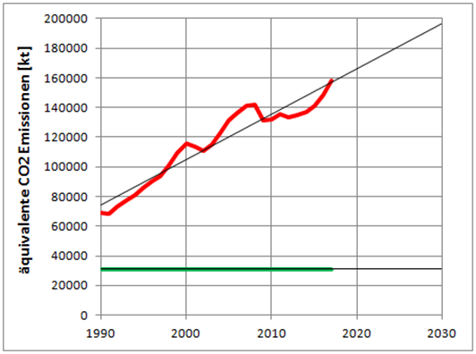
"Green Deal" (2050) und "Fit for 55" (2030)
The equivalent CO2 emissions (in 1000 tonnes or kt) of international aviation in the EU are rising continuously (red line). According to the "Green Deal" of the EU, they have to go to 45% of the 1990 value (by 2030) (green line). Diagram created with data from. EEA 2019 (https://perma.cc/2EZ6-DQBN)
80% of humans on earth never flew and will probably never fly.
Global warming from aviation is a "rich world's problem"!

Slide 7
    Corona und Fliegen
http://Corona.ProfScholz.de

Slide 8

Luftfahrtindustrie lügt beim Thema "Kabinenbelüftung" während der
Corona-Pandemie
What? | false statement (lie) of the aviation industry | Short form of the lie (in German)
air in the plane | "as clean as in an operating room" (through HEPA filter) | Operationssaal
air exchange | "COMPLETE in 2 to 3 minutes" | Frischluftquote *
air flow in the aircraft cabin | "only from top to bottom" or "no horizontal flows" | Klimavorhang *
* A. Scheuer, BMVI, https://youtu.be/tGXNK9Y40AQ

Slide 9
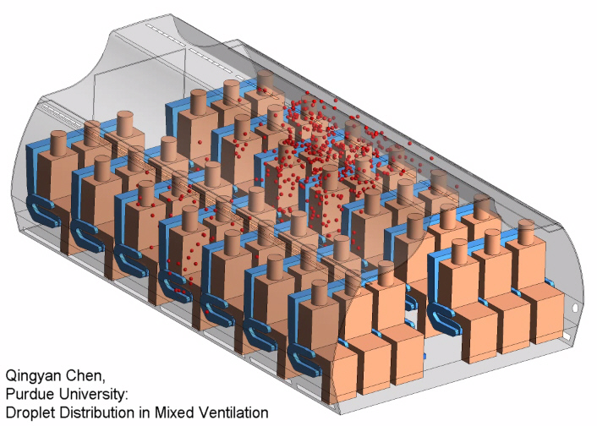
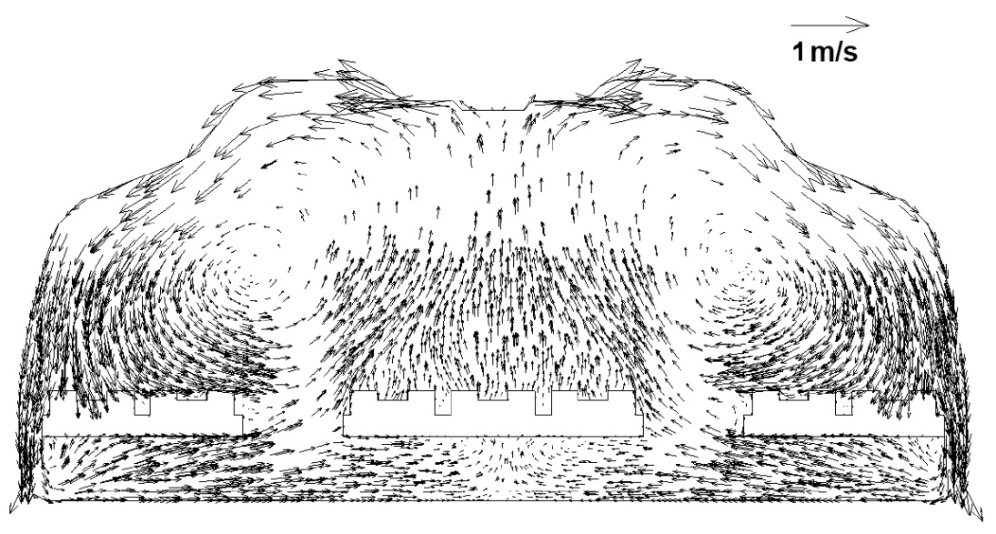
Luftfahrtindustrie lügt beim Thema "Kabinenbelüftung" während der
Corona-Pandemie
"Klimavorhang" (flow only from top to bottom)
The air conditioning system forms circulation patterns of the air and helps to distribute droptlets among several rows in the aircraft cabin!
Aerosols are further distributed along the length of the cabin by turbulence, diffusion, and movement of persons in the cabin!
http://purl.org/corona/N2020-06-17

Slide 10
    Hohes Risiko der Ansteckung:
    im Flugzeug?
    Viele Menschen zusammen ja
    Menschen dicht zusammen ja
    Über lange Zeit zusammen ja
    Geringe Belüftung des Raumes nein,
    aber Situation ist problematisch
SCHOLZ, Dieter, 2020. Sommer 2020, COVID-19, Fliegen: ja oder nein? Vorsicht: Gesundheitsrisiko und unklare Rechtslage! Prressemitteilung. Available from: http://purl.org/corona/PR2020-06-05

Slide 11
    Kontaminierte Kabinenluft
http://CabinAir.ProfScholz.de

Slide 12

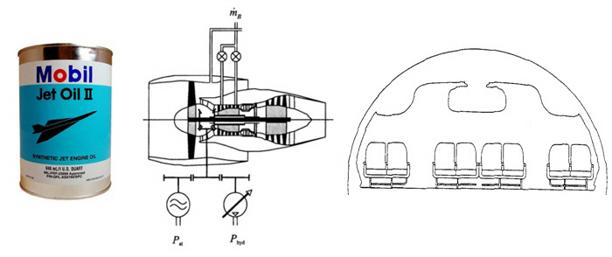
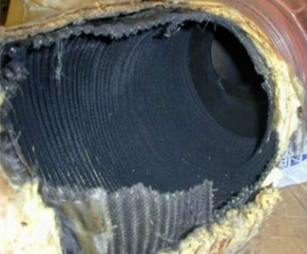
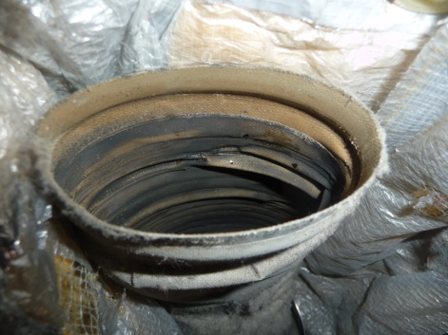
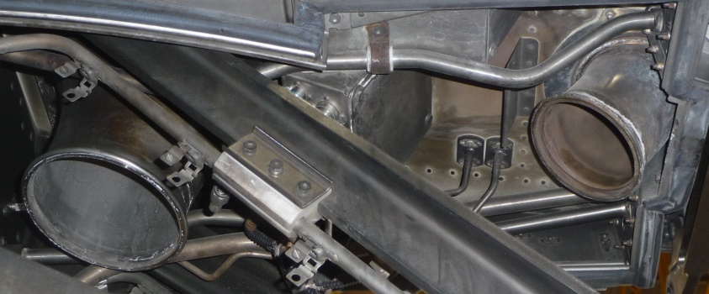
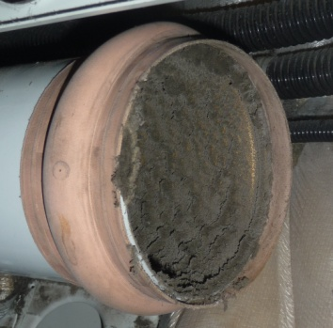
BAe 146
Ablagerungen der Kontamination in Teilen der Klima- und Zapfluftanlage an Bord.
A320 Riser Duct
A320
Cargo
Compartment
Fan Air
Bleed Air
A320 Engine Interface

Slide 13
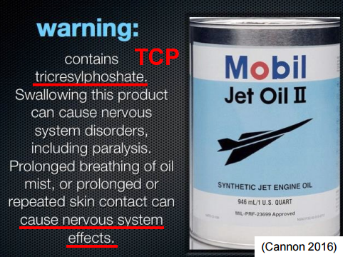

Slide 14
    Urban Aviation
    Kurz- / Mittel- / Langstrecke

Slide 15
    Grundlagen

Slide 16
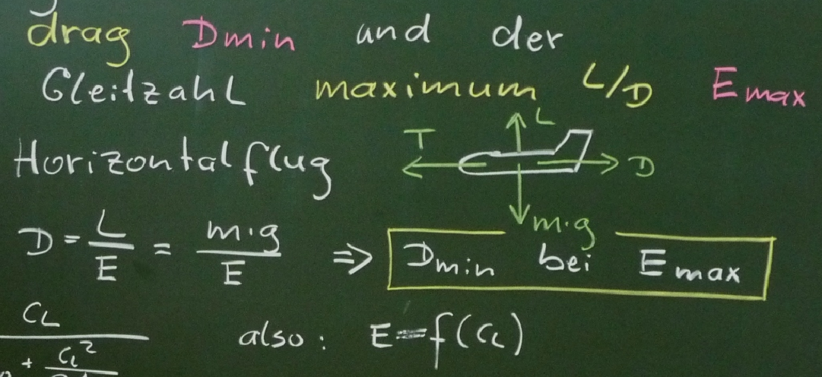
Aus der Vorlesung

Slide 17
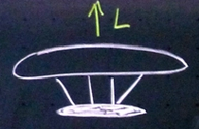

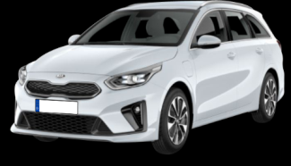

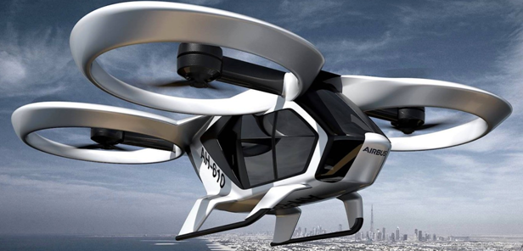
Kraftaufwand, um ein Fahrzeug während Fahrt bzw. Flug hoch zu halten, D_{i}
Luftschiff
D_{i} = L / ∞ = 0
D = D₀ + D_{i}
Kraft, um Fahrzeug durch
die Luft zu schieben
L
D_{i}
D_{i} = L / 700
Fahrzeug ist widerstandsärmer
Flugzeug
D_{i} = L / 40
D_{i} = L / 70: Auto auf Asphalt
D_{i} = L / 20: Auto auf Sand
L = T
Lufttaxi Hubschrauber
D_{i} = induzierter Widerstand (Drag)
L = Auftrieb (Lift) = Gewicht
T = Schub (Thrust)
D_{i} = T = L / 1

Slide 18
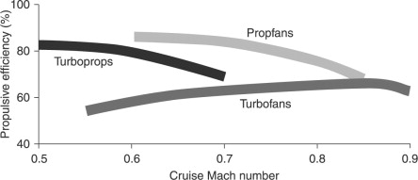
Vortriebswirkungsgrad des Antriebes
Rad (≈ 100%)
(≈ 90%) Zulassungsprobleme
(≈ 85%)
(≈ 70%)
https://www.sciencedirect.com/topics/engineering/propulsive-efficiency

Slide 19
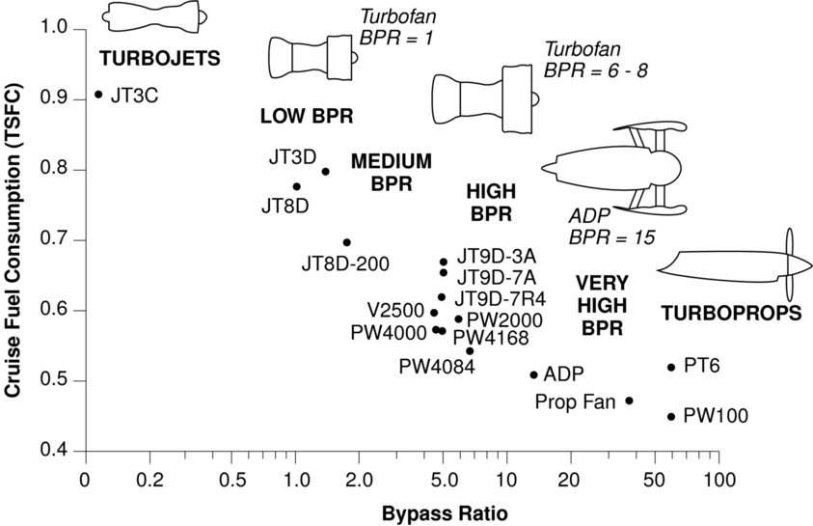
Spezifischer Kraftstoffverbrauch
x
2015
GTF
(e.g. ATR 72)
x*
PISTONPROP
1950:
Wright R-3350
(Super Constellation)
* Bypass Ratio not defined
https://web.mit.edu/16.unified/www/FALL/thermodynamics/notes/node84.html

Slide 20
    Urban Aviation

Slide 21
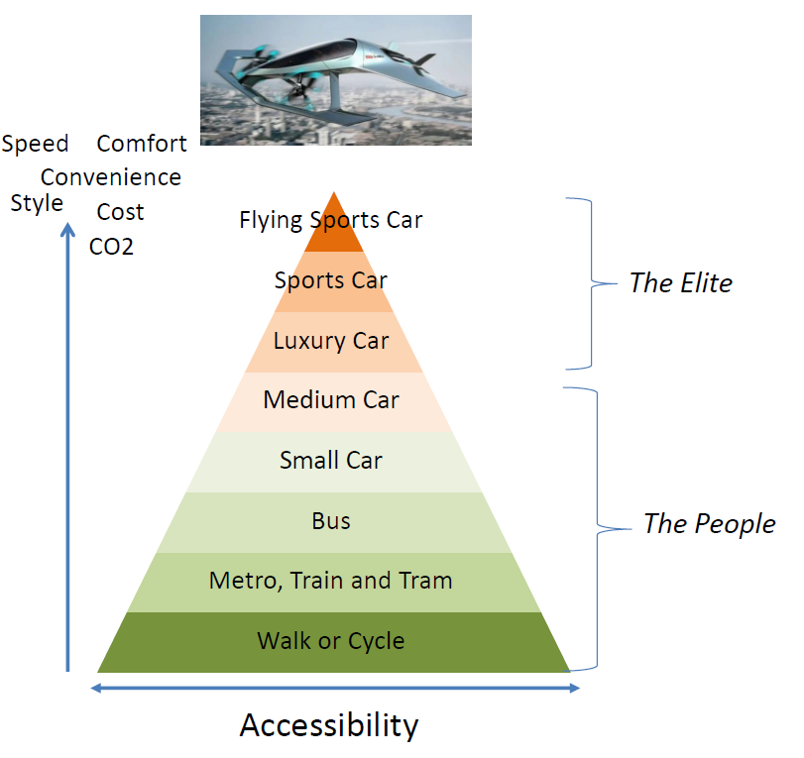
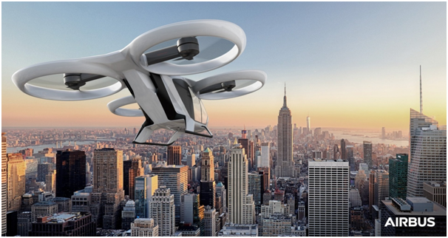
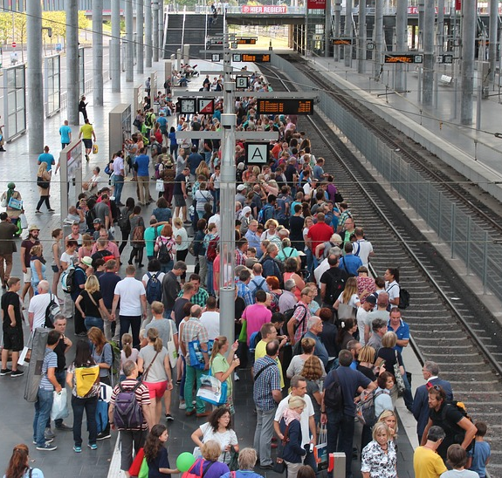
Flugtaxi für Eliten
City Airbus, 4 Passengiere, max: 15 min.
Keine technische Lösung!
Waiting for the City Airbus?
Max Pixel, CC0
Keine Lösung der Verkehrsprobleme!
Caldwell 2018

Slide 22
    Kurzstrecke

Slide 23
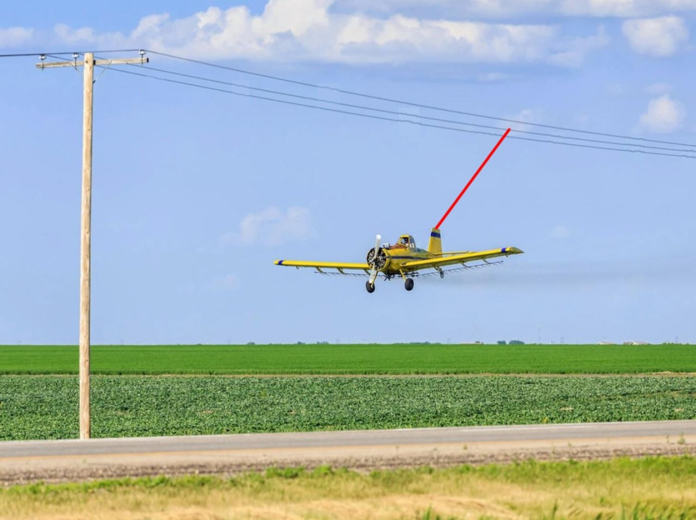
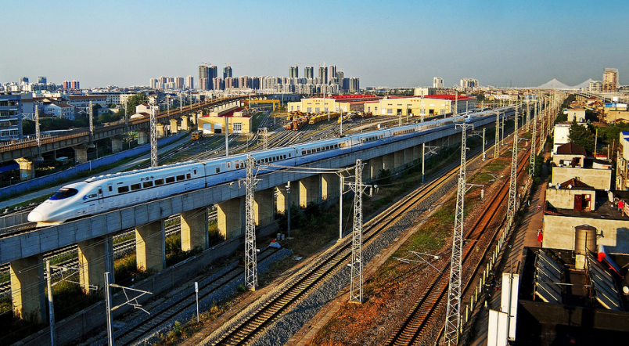

Auf der Kurzstrecke nehmen wir die Bahn!
Elektromobilität, die am Netz betrieben wird gibt es bereits erfolgreich auf der Schiene!
Put the aircraft on tracks!
This replaces the Induced Drag, D_{i} by Rolling Friction
Aircraft: Induced drag is drag due to Lift = Weight. Train: Rolling Friction is also drag due to Weight.
Aircraft: For minimum drag, induced drag is 50% of total drag.
For the same weight, rolling friction of a train is 5% of the induced drag of an aircraft!
This means: For the same weight, drag of an aircraft is reduced by ≈ 47.5% if put on rails!

Slide 24
    Mittelstrecke

Slide 25
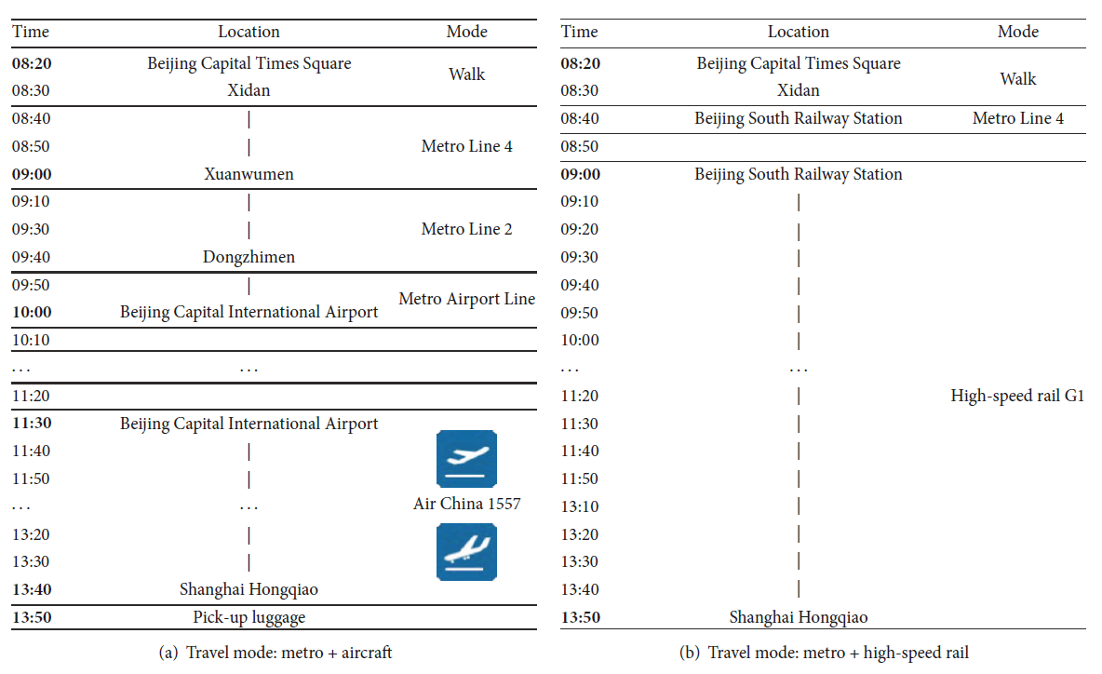
Auf der Mittelstrecke zwischen Megacities nehmen wir die Bahn!
Verbindung von benachbarten Megacities – Beijing & Shanghai – Vergleich Flugzeug und Zug
China High Speed Rail (CHR)
Beijing to Shanghai:
1200 passengers per train
1200 km distance
350 km/h
≈ every 20 min. (an A380 every 10 min.)
usually fully booked
88000 passengers per day (both directions)
Example: Train number G1
Train
Aircraft
new: 13:28
Sun 2017
Comparison air transportation versus high-speed rail
for a trip from Beijing Capital Times Square to Shanghai Hongqiao in China.
Despite the large spatial distance of more than 1200 km,
passengers using either mode arrive approximately at the same time. Probability of delays is less on the train.

Slide 26
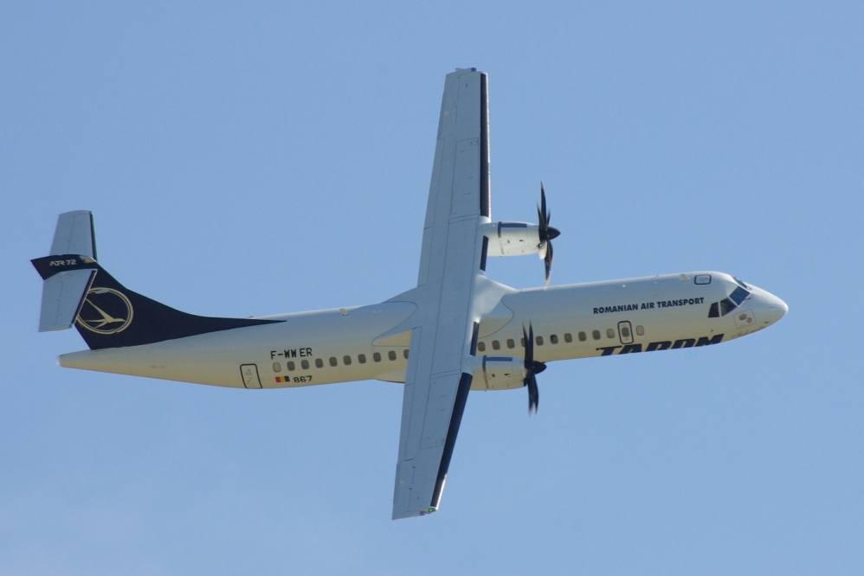
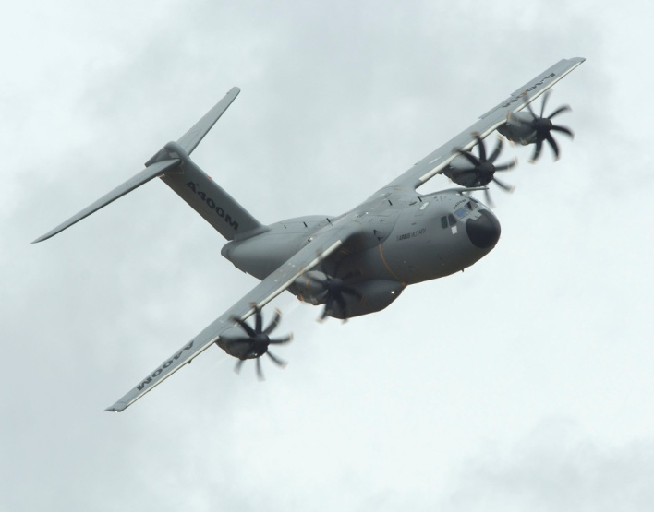
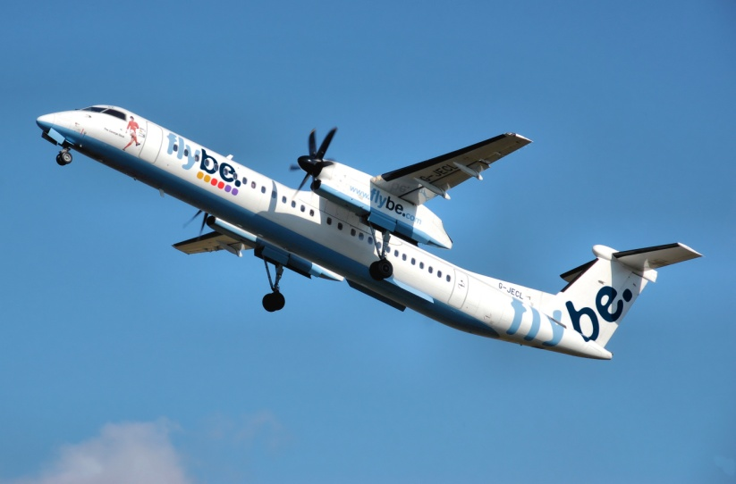
Ein Propellerflugzeug für 180 Passagiere mit zwei Triebwerken der A400M ?
… spart erheblich Kraftstoff !
Airbus A400M
ATR 72
"Smart Turboprop", Entwurf auf Seite 26 bis 28!
Q400

Slide 27
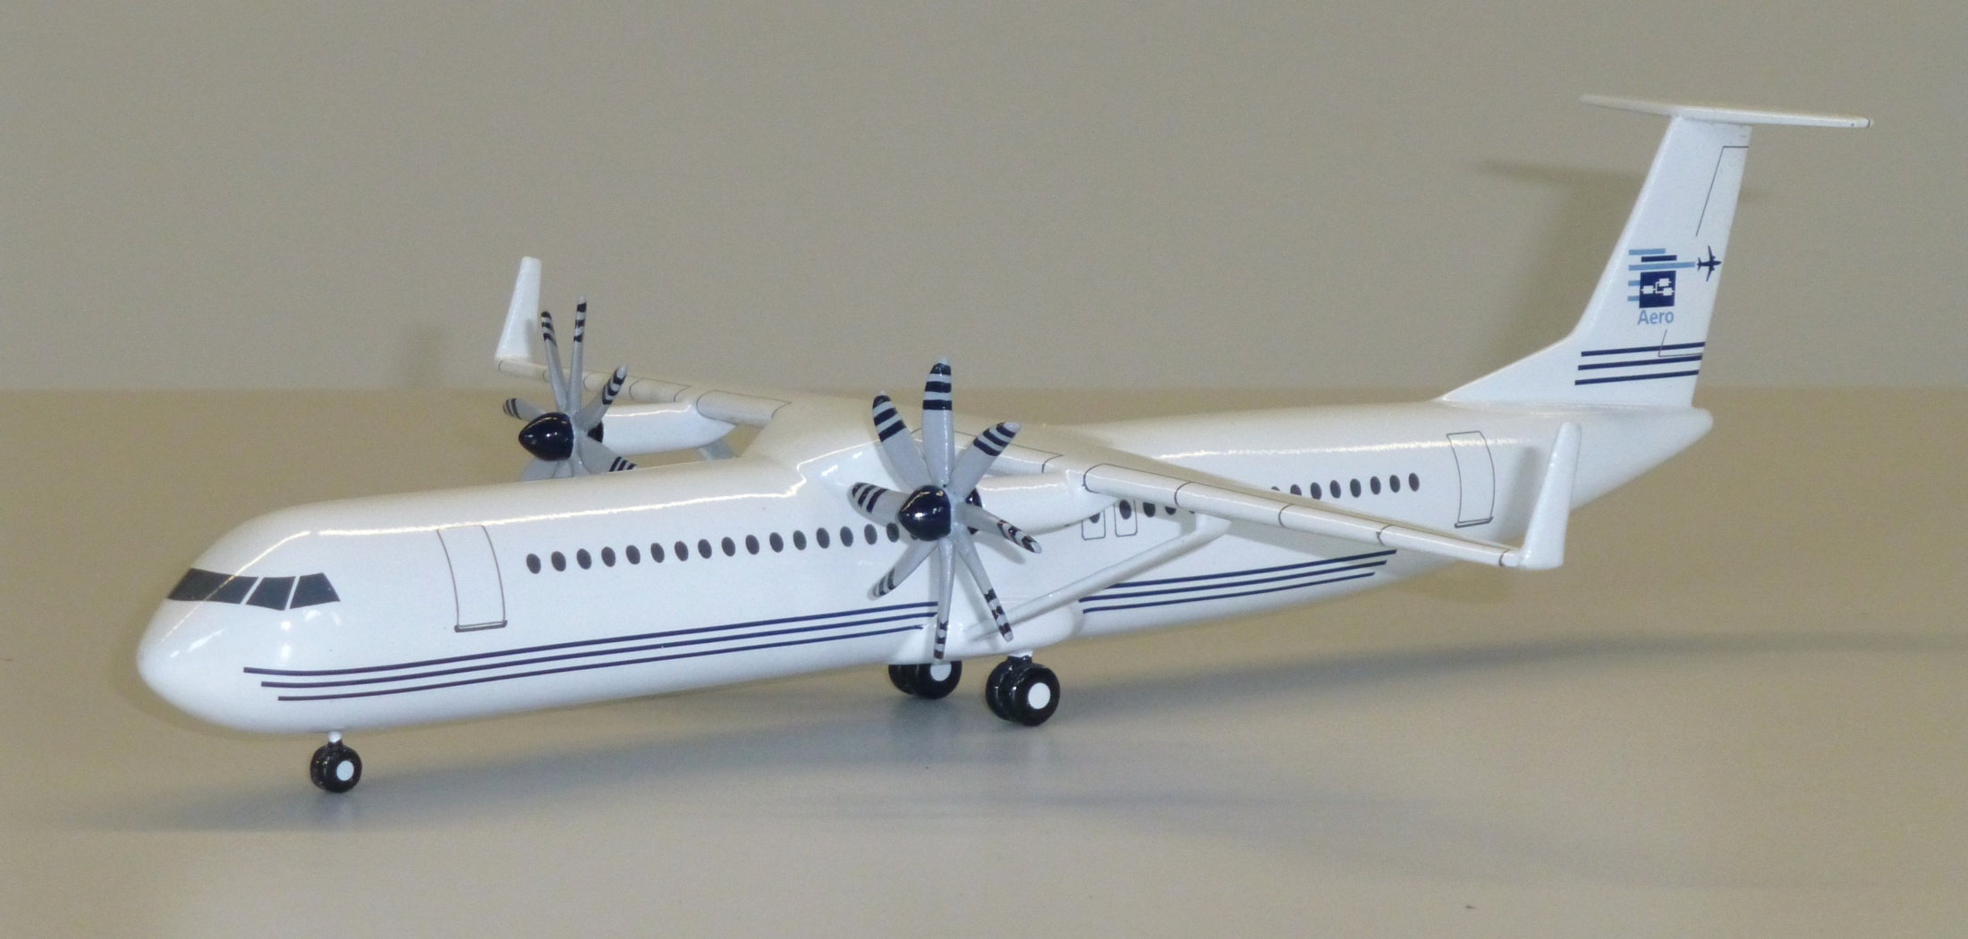
"Smart Turboprop": Große Propeller, abgestrebter Flügel, teilweise Laminarströmung
http://Airport2030.ProfScholz.de

Slide 28
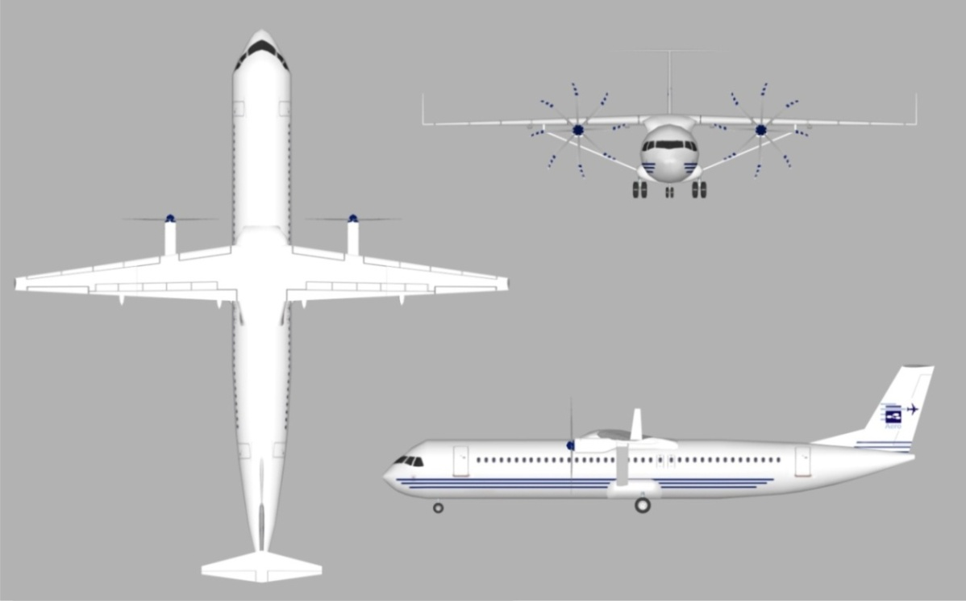
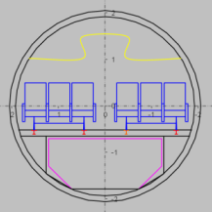
"Smart Turboprop": Langsamer und tiefer fliegen bedeutet erheblich umweltfreundlicher fliegen !
Natural Laminar Flow (NLF)
Power to Mass Ratio kW/t
36 % weniger Kraftstoff.
In 23000 ft Flughöhe: kein
Strahlungsantrieb durch
Aviation Induced Cloudiness
(AIC)
Payload Mass [t]

Slide 29
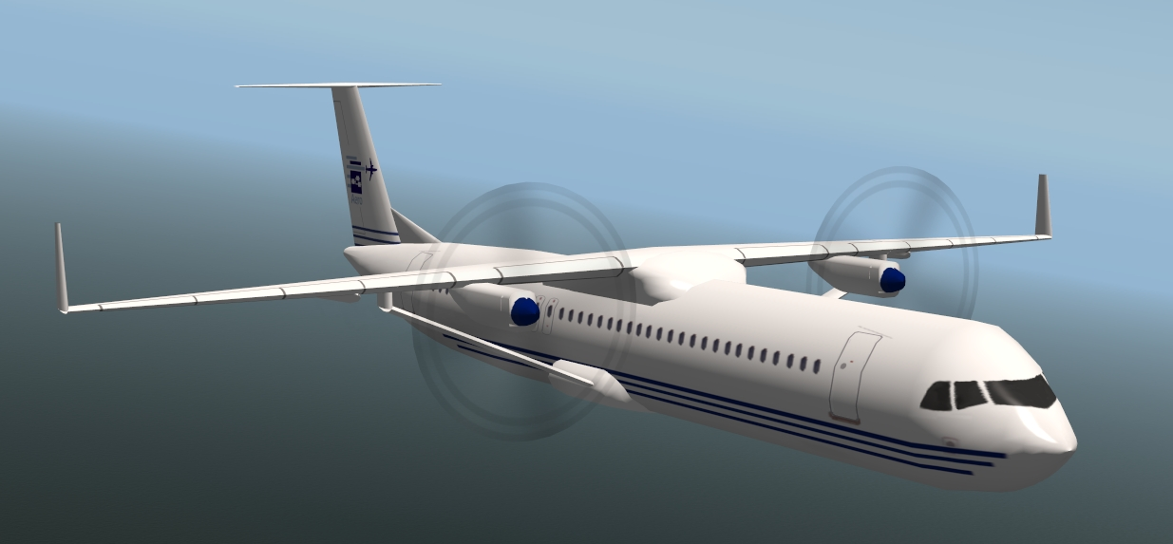
"Smart Turboprop": 17 % weniger Betriebskosten !

Slide 30
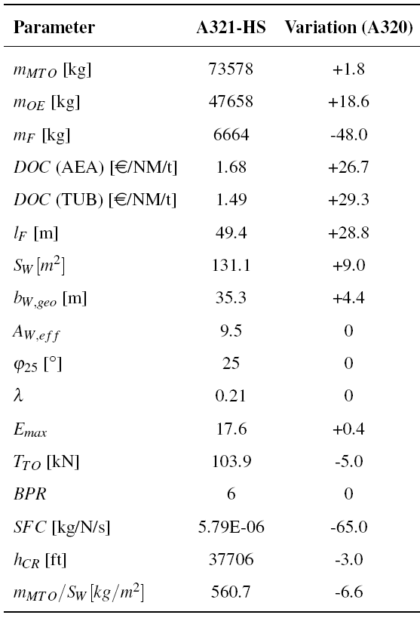
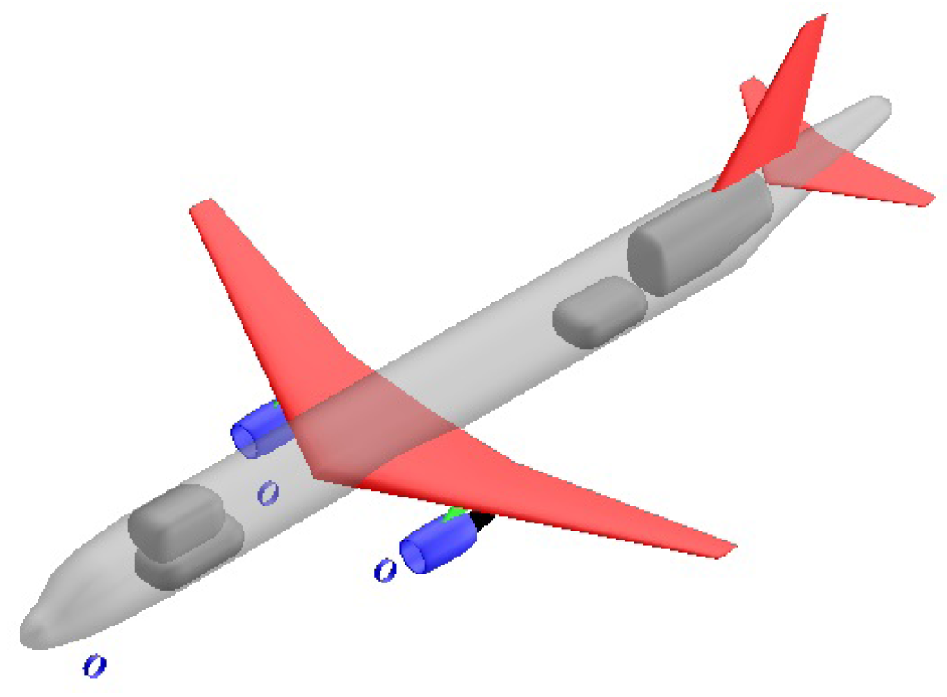
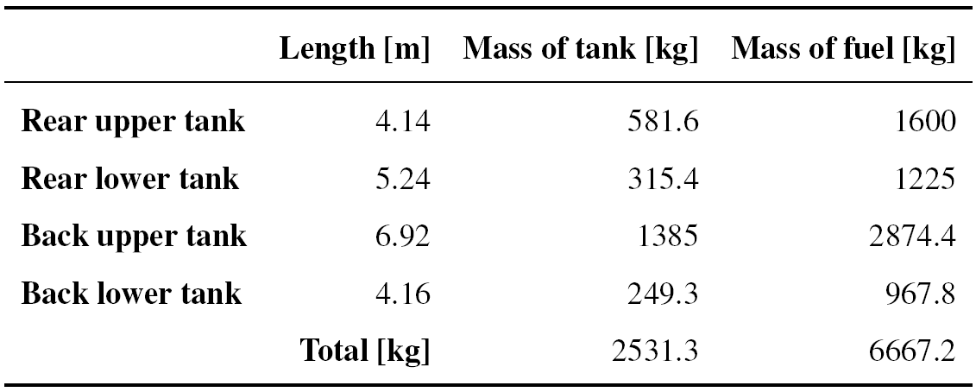
A320 umgebaut für Wasserstoff
Vergleich A321-HS mit A320-200
https://doi.org/10.5281/zenodo.4073172
energy up 46 %
A321: l_{F} = 44.5 m
Delta fuselage
length: 4.9 m.
Further stretch
or A319 cabin
required.
To do:
"Smart Turboprop"
with LH2 to
combine best of
both solutions.
Details of the tanks for the A321-HS

Slide 31
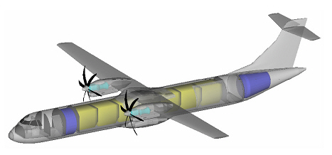
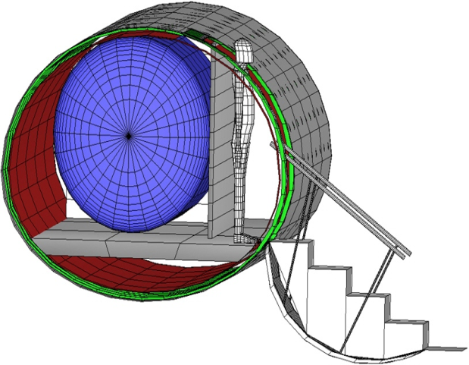
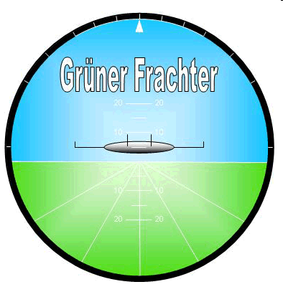
Beispiel: Frachter für Mittelstrecke
mit Wasserstoff (LH2): ATR 72
Projekt "Grüner Frachter"
http://GF.ProfScholz.de

Slide 32
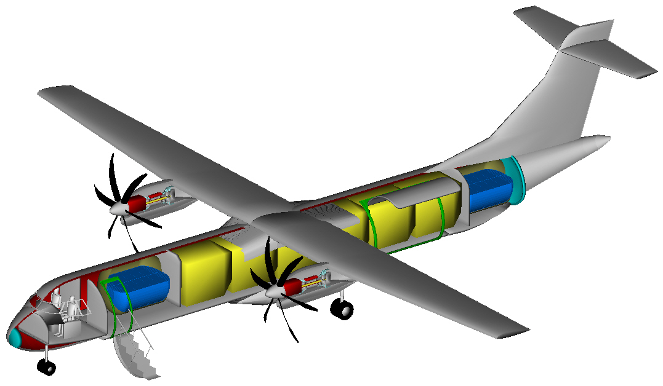
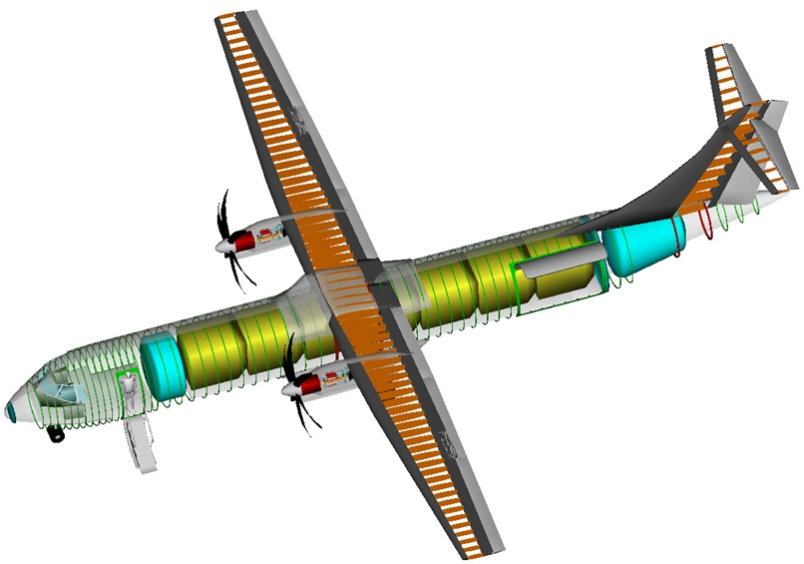
Beispiel: Frachter für Mittelstrecke
mit Wasserstoff (LH2): ATR 72
Projekt "Grüner Frachter"
HEINZE, TU Braunschweig, 2009
see http://GF.ProfScholz.de

Slide 33
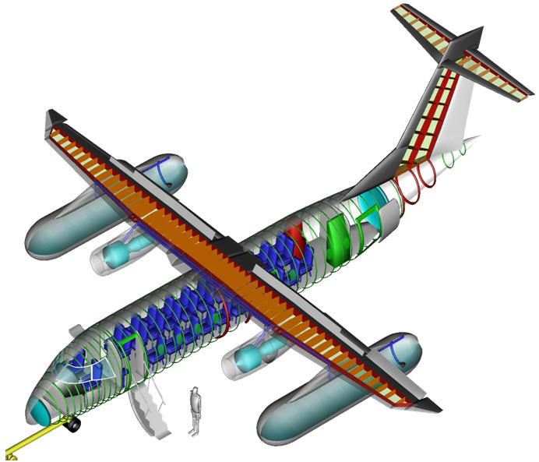
Beispiel: Passagierflugzeug für Mittelstrecke mit Wasserstoff (LH2)
Projekt "Grüner Frachter"
HEINZE, TU Braunschweig, 2009
see http://GF.ProfScholz.de

Slide 34
    Langstrecke

Slide 35
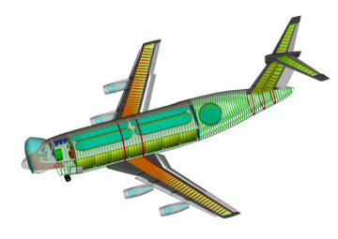
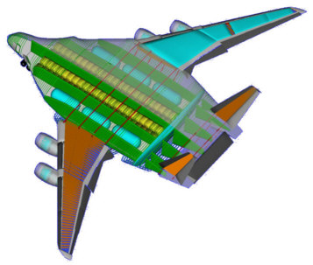
Frachtflugzeug für die Langstrecke mit Wasserstoff (LH2) aus dem Projekt
"Grüner Frachter"
HEINZE, TU Braunschweig, 2009
siehe http://GF.ProfScholz.de

Slide 36
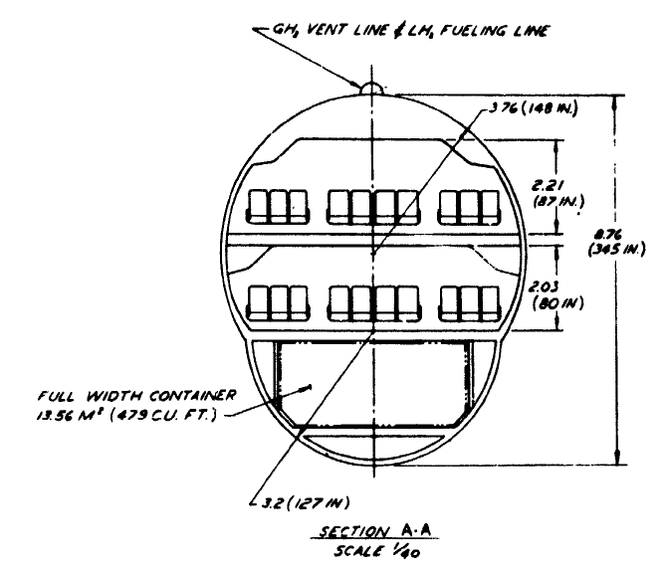

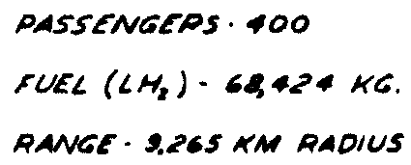
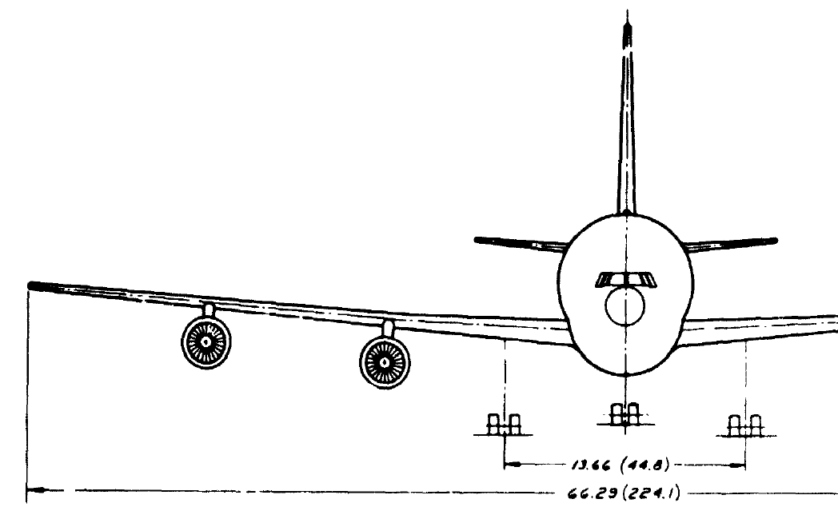

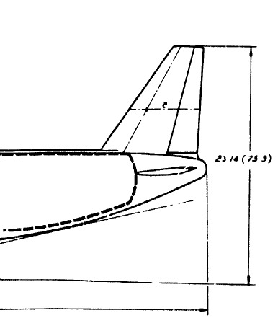
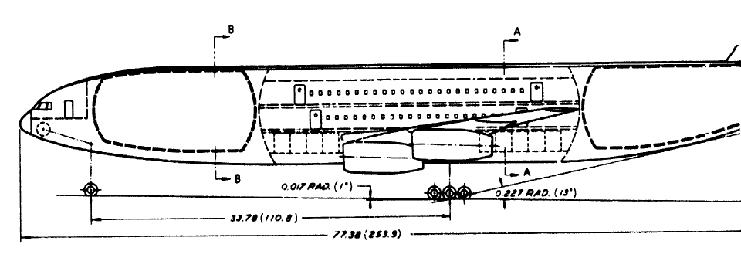
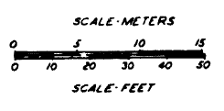
Großes Passagierflugzeug für LH2 und extreme Langstrecke
Lockheed 1976
Range: 18530 km = 10000 NM
BREWER, G.D., MORRIS, R.E., 1976. Study of LH2 Fueled Subsonic Passenger Transport Aircraft. Lockheed, NASA CR-144935. Available from: https://ntrs.nasa.gov/citations/19760012056

Slide 37
    Neue Energien, Antriebe
    und Flugzeuge

Slide 38
    Grundlagen und Bewertung

Slide 39
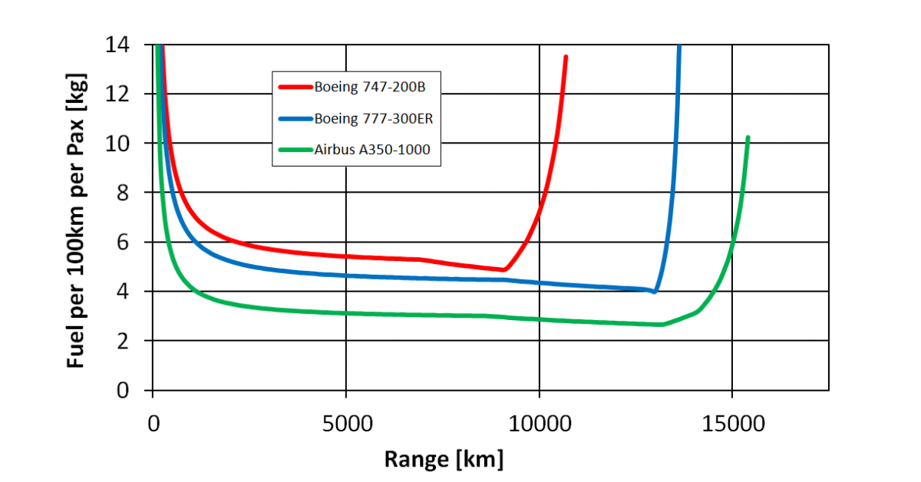
Der Kraftstoffverbrauch pro 100 km und Person hängt von der Flugdistanz ab!
BURZLAFF, Marcus, 2017. Aircraft Fuel Consumption - Estimation and Visualization. Project. Hamburg University of Applied Sciences, Aircraft Design and Systems Group (AERO). Available from: https://nbn-resolving.org/urn:nbn:de:gbv:18302-aero2017-12-13.019

Slide 40
Objektiv über Kraftstoffverbrauch reden!
    Forderung:
    Der Kraftstoffverbrauch von Flugzeugen
    muss definiert und angegeben werden!
    Ansonsten bleiben die Bürger uninformiert darüber,
    was "alte Stinker" (T. Jarzombek) sind und
    warum für ein "Abwrackprogramm" bzw. eine Flottenerneuerung
    1 Mrd. Euro ausgegeben werden.
    https://youtu.be/jzl2zpoCuz0
    https://perma.cc/AV2V-P7Q2

Slide 41
CO2 – Äquivalente
CO₂
NO_{x}
AIC
m_{CO2,eq}
CAERS, Brecht, SCHOLZ, Dieter, 2020. Conditions for Passenger Aircraft Minimum Fuel Consumption, Direct Operating Costs and Environmental Impact. German Aerospace Congress 2020 (DLRK 2020), Online, 01.-03.09.2020.
Available from: https://doi.org/10.5281/zenodo.4068135
Notes:
AIC = Aircraft Induced Cloudiness
No Radiative forcing used: Only total emissions of all aircraft during a period of time

Slide 42

Positive Umweltwirkung: Tiefer fliegen!
“Neutral” mix of 50 – 50 resource depletion and engine emissions
Clear altitude boundary from $m_{CO2,eq}$ visible
Fuel consumption shape visible
Fly low and slow
Units: normalized value between 0 and 1
Notes:
Explain normalized values and weighting factors

Slide 43
    LCA und Ökolabel
    für Flugzeuge

Slide 44
Ökobilanz = Life Cycle Assessment (LCA)
Midpoint categories
Klima:
From
Inventory via
Midpoint Categories and
Endpoint Categories to a
Singel Score
OpenLCA
http://www.openlca.org
Inventory
analysis
results
http://doi.org/10.5281/zenodo.4301103
Endpoint categories
ReCiPe
http://www.lcia-recipe.net
Energie:
Johanning 2014, 2016, 2017
ReCiPe Method: https://www.leidenuniv.nl/cml/ssp/publications/recipe_characterisation.pdf

Slide 45

Kooperative Promotion lieferte:
JOHANNING, Andreas: Methodik zur Ökobilanzierung im Flugzeugvorentwurf. München : Verlag Dr. Hut, 2017. –
ISBN 978-3-8439-3179-3, Dissertation, Download: http://Airport2030.ProfScholz.de

Slide 46

Von der Ökobilanz zum Ökolabel
    Jedes Flugzeug einer Flugesellschaft erhält ein Ökolabel
    Vergleich
    aller Passagierflugzeuge
    untereinander (A bis G)
SCHOLZ, Dieter, 2017. An Ecolabel for Aircraft. German Aerospace Congress 2017 (DLRK 2017), Munich, Germany, 05.-07.09.2017. Available from: https://doi.org/10.5281/zenodo.4072826
Kraftstoff wird zugeordnet entsprechend der genutzten Kabinenfläche pro Sitzplatz in jeder Klasse.

Slide 47
    Wasserstoff (LH2)

Slide 48

Airbus: "Zero-Emission" Hybrid – Wasserstoff Passagierflugzeug
  "At Airbus, we have the ambition to develop the world’s first zero-emission commercial aircraft by 2035."
  Statement from 2020-09-21.
Beware! "Zero-emission" is never possible; not for aircraft, not for animals/humans (CO2, CH4).
For details: SCHOLZ, Dieter, 2020. Design of Hydrogen Passenger Aircraft – How much 'Zero-Emission' is Possible?

Slide 49



Berechnung der Emission von Kerosin- und Wasserstoffflugzeugen –
Ein Vergleich
Here secondary effects are applied on top of the primary effect for contrails due to larger ice crystals (factor 0.77) and for visible contrails (factor 0.77 assumed) leading all together to a reduction factor of 0.77² = 0.6. The same factor is assumed for cirrus clouds. For NOx a factor of 0.35 is assumed due to lean combustion and low flame temperature. With that equivalent CO2 mass is now in the order of that for kerosene propulsion. See Excel table:
https://doi.org/10.7910/DVN/DLJUUK
LH2 versus kerosene aircraft as function of altitude. LH2 aircraft benefit at high or low altitudes compared to kerosene aircraft.

Slide 50




EU-Study, May 2020
Emissions
≠ 0%
Energy / Primary Energy
energy factor
1.7
4.6
PtL:
2.7 times
more
than LH2!
https://doi.org/10.2843/471510
Archived at: https://perma.cc/BJJ6-5L74
and many others

Slide 51

Betankung eines A350 einmal pro Tag kann mit 52 großen Windrädern (je 4.6 MW) erreicht werden

Slide 52
    Elektrisches Fliegen ?

Slide 53

Berechnung der maximalen Reichweite
beim batterie–elektrischen Fliegen
: realistic parameters

Slide 54

Airbus / Rolls-Royce: E-Fan X: hybrid–elektrisches Fliegen
?
ROLLCE-ROYCE, 2017. We’ve Teamed up with Airbus and Siemens to Fly a Hybrid-Electric Aircraft by 2020. Twitter, 2017-11-28. Available from: https://twitter.com/RollsRoyce/status/935443638137622528
Archived at: https://perma.cc/C26X-PLCR
*
* Siemens eAircraft Unit
sold to Rolls-Royce in 2019
Electric engines have at best the same mass as an aviation gas turbine.
The new propulsion system (gas turbine, generator, electric motor) has
at least 3 times the mass of the original propulsion system, which could do with only the gas turbine.

Slide 55
    Weniger Fliegen !

Slide 56




Größte Reduktion der Emissionen in der
Luftfahrtgeschichte durch die Corona–Pandemie
Traffic reduction is more efficient than technology
https://stay-grounded.org
Ikreis, CC BY-SA, https://bit.ly/2Jn11T0

Slide 57
    Lehre

Slide 58



Aktuelle Themen in den Unterricht / Aktuelle studentische Arbeiten
Öffentlicher Vortrag zur Projektarbeit:
"Soziale Bewertung von Flugzeugen – Das Projekt Airbus A380"

Slide 59

Aktuelle Themen in den Unterricht / aktuelle studentische Arbeiten
Bachelorarbeit:
"Direct Operating Costs, Fuel Consumption,
and Cabin Layout of the Airbus A321LR"
perma.cc (Harvard University):
Archivieren von WWW-Seiten
und von
PDFs auf dem WWW.

Slide 60

Aktuelle Themen in den Unterricht / aktuelle studentische Arbeiten
perma.cc

Slide 61

Aktuelle Themen in den Unterricht / aktuelle studentische Arbeiten
ETD: Electronic Theses and Dissertations

Slide 62
    Forschung

Slide 63


Slide 64


Slide 65


Slide 66
    Ende

Slide 67

Kontakt
F&F Mitgliederversammlung
info@ProfScholz.de
http://www.ProfScholz.de
http://AERO.ProfScholz.de
So kann das Dokument zitiert werden:
SCHOLZ, Dieter, 2020. Luftfahrt und Gesellschaft. F&F Mitgliederversammlung, Online, 09.12.2021. Available from: https://doi.org/10.5281/zenodo.xxxxxxx
© Copyright by Author, CC BY-NC-SA, https://creativecommons.org/licenses/by-nc-sa/4.0

Slide 68
Grüner Fachworkshop zum Thema Luftverkehr
Bibliographie / Literaturhinweise
Cryoplane: Reports, Licentiate, Paper
WESTENBERGER, Andreas, 2003: Liquid Hydrogen Fuelled Aircraft – System Analysis, CRYOPLANE. Final Technical Report.
Available from: http://purl.org/AeroLectures/2004-02-26 (PDF)
SCHOLZ, Dieter; SEECKT, Kolja, 2010: Schlussbericht - FH3-Projekt "Grüner Frachter". HAW Hamburg, Department F&F, AERO. Berichts-Nr.: GF_WT0.1_AB. Download: http://GF.ProfScholz.de
EU, 2020. Hydrogen-Powered Aviation. Available from: https://doi.org/10.2843/471510. Archived at: https://perma.cc/BJJ6-5L74
SEECKT, Kolja, 2010. Conceptual Design and Investigation of Hydrogen-Fueled Regional Freighter Aircraft. Stockholm, KTH, Licentiate Thesis in Cooperation with HAW Hamburg. Download: http://GF.ProfScholz.de
SEECKT, Kolja, HEINZE, Wolfgang, SCHOLZ, Dieter, 2008. The Green Freighter Project – Objectives and First Results. In: CD Proceedings: ICAS 2008 - 26th Congress of the International Council of the Aeronautical Sciences including the 8th AIAA Aviation Technoloy, Integration, and Operations (ATIO) Conference (Anchorage, Alaska, USA, 14.-19.09.2008). Edinburgh, UK: Optimage Ltd. Paper: ICAS 2008-4.10.3. Download: http://GF.ProfScholz.de
SEECKT, Kolja, SCHOLZ, Dieter, 2009. Jet versus Prop, Hydrogen versus Kerosene for a Regional Freighter Aircraft. In: DGLR: Deutscher Luft- und Raumfahrtkongress 2009 : Tagungsband - Ausgewählte Manuskripte (DLRK, Aachen, 08.-10.09.2009). Download: http://GF.ProfScholz.de
HEINZE, W., HANSEN, L.-U., WERNER-SPATZ, C., HORST, P., 2009. Gesamtentwurfsuntersuchungen zu BWB-Frachtflugzeugen mit alternativen Treibstoffen (Deutscher Luft- und Raumfahrtkongress, Aachen, 08.-10.09.2009). Download: http://GF.ProfScholz.de
SEECKT, Kolja, SCHOLZ, Dieter, 2010. Application of the Aircraft Preliminary Sizing Tool PreSTo to Kerosene and Liquid Hydrogen Fueled Regional Freighter Aircraft. In: DGLR: Deutscher Luft- und Raumfahrtkongress 2010: Tagungsband - Ausgewählte Manuskripte (DLRK, Hamburg, 31.08.-02.09.2010). Download: http://GF.ProfScholz.de

Slide 69
SCHOLZ, Dieter, DIB, Leon, 2015. Hydrogen as Future Fuel Used in Minimum Change Derivatives of the Airbus A321. German Aerospace Congress 2015 (DLRK 2015), Rostock, Germany, 22.-24.09.2015. Available from: https://doi.org/10.5281/zenodo.4073172
DIB, Leon, 2015. The Aviation Fuel and the Passenger Aircraft for the Future – Hydrogen. Master Thesis. HAW Hamburg. Available from: http://Library.ProfScholz.de
SCHOLZ, Dieter, 2020. Design of Hydrogen Passenger Aircraft – How much 'Zero-Emission' is Possible? Hamburg Aerospace Lecture Series, HAW Hamburg (online), 19.11.2020. Available from: https://doi.org/10.5281/zenodo.4301104
Green Aviation and Aviation Ethics
SCHOLZ, Dieter, 2012. Eco-Efficiency in Aviation – Flying Off Course? German Aerospace Congress 2012 (DLRK 2012), Berlin, Germany, 10.-12.09.2012. Available from: https://doi.org/10.5281/zenodo.4067014
SCHOLZ, Dieter, 2020. Airbus' Cabin Air Explanations during the Corona Pandemic – Presented, Analyzed, and Criticized. Available from: http://purl.org/corona/M2020-06-19 (PDF)
SCHOLZ, Dieter, 2020. Review of CO2 Reduction Promises and Visions for 2020 in Aviation. German Aerospace Congress 2020 (DLRK 2020), Online, 01.-03.09.2020. Available from: https://doi.org/10.5281/zenodo.4066959
SCHOLZ, Dieter, 2020. Aviation Ethics – Growth, Gain, Greed, and Guilt. German Aerospace Congress 2020
(DLRK 2020), Online, 01.-03.09.2020. Available from: https://doi.org/10.5281/zenodo.4068009
Evaluation of Aircraft Configurations
SCHOLZ, Dieter, 2006. Die Blended Wing Body Flugzeugkonfiguration. Hamburg Aerospace Lecture Series, 2006-09-28. Available from: https://bit.ly/3leyyMr (PDF)
JOHANNING, Andreas, SCHOLZ, Dieter, 2012. Novel Low-Flying Propeller-Driven Aircraft Concept For Reduced Direct Operating Costs And Emissions. In: CD Proceedings: ICAS 2012 - 28th Congress of the International Council of the Aeronautical Sciences (ICAS, Brisbane, 23.-28.09.2012). Edinburgh, UK: Optimage Ltd, 2012. Paper: ICAS2012-1.10.5. Download: http://Airport2030.ProfScholz.de

Slide 70
SCHOLZ, Dieter, JOHANNING, Andreas, 2014. Smart Turboprop – A Possible A320 Successor. 4th Symposium on Collaboration in Aircraft Design (25.-27.11.2014, Toulouse, France). Presentation. Download: http://Airport2030.ProfScholz.de
JOHANNING, Andreas, SCHOLZ, Dieter, 2014. Airport2030, AP4.1: Evolutionäre Flugzeugkonfigurationen - Schlussbericht. HAW Hamburg, Department F&F, AERO. Berichts-Nr.: Airport2030_AB_Schlussbericht. Download: http://Airport2030.ProfScholz.de
Hybrid-Electric Aircraft
SCHOLZ, Dieter, 2018. Evaluating Aircraft with Electric and Hybrid Propulsion. In: UKIP Media & Events: Conference Proceedings : Electric & Hybrid Aerospace Symposium 2018 (Cologne, 08.-09.11.2018). Available from: https://doi.org/10.15488/3986. Available from: http://EHA2018.ProfScholz.de (PDF)
SCHOLZ, Dieter, 2019. Electric and Hybrid Aviation – From Media Hype to Flight Physics. Hamburg Aerospace Lecture Series, 2019-04-25. Available from: https://doi.org/10.5281/zenodo.3265212
SCHOLZ, Dieter, 2019. Limits to Principles of Electric Flight. German Aerospace Congress 2019 (DLRK 2019), Darmstadt, 30.09.-02.10.2019. Available from:https://doi.org/10.5281/zenodo.4072283
Life Cycle Analysis (LCA): Dissertation, Paper
JOHANNING, Andreas, 2017. Methodik zur Ökobilanzierung im Flugzeugvorentwurf. München: Verlag Dr. Hut. Dissertation. ISBN 978-3-8439-3179-3. Download: http://Airport2030.ProfScholz.de
JOHANNING, Andreas, 2016: Life Cycle Assessment in Conceptual Aircraft Design – Excel Tool LCA-AD. Available from: http://doi.org/10.13140/RG.2.1.1531.0485
JOHANNING, Andreas, SCHOLZ, Dieter, 2013. A First Step Towards the Integration of Life Cycle Assessment into Conceptual Aircraft Design. German Aerospace Congress 2013 (DLRK 2013), Stuttgart, 10.-12.09.2013.
Available from: https://nbn-resolving.org/urn:nbn:de:101:1-201407183813. Download: http://Airport2030.ProfScholz.de
JOHANNING, Andreas; SCHOLZ, Dieter, 2014. Conceptual Aircraft Design Based on Lifecycle Assessment. In: ICAS 2014 - 29th Congress of the International Council of the Aeronautical Sciences (St. Petersburg, 07.-12.09.2014). Paper: ICAS2014-9.10.1. Download: http://Airport2030.ProfScholz.de

Slide 71
JOHANNING, Andreas, SCHOLZ, Dieter, 2014. Adapting Life Cycle Impact Assessment Methods for Application in Aircraft Design.
German Aerospace Congress 2014 (DLRK 2014), Augsburg, 16.-18.09.2014. Available from: https://nbn-resolving.org/urn:nbn:de:101:1-201507202456. Download: http://Airport2030.ProfScholz.de
JOHANNING, Andreas, SCHOLZ, Dieter, 2015. Comparison of the Potential Environmental Impact Improvements of Future Aircraft Concepts Using Life Cycle Assessment. In: CEAS: 5th CEAS Air&Space Conference: Proceedings (CEAS2015, Delft, 07.-11.09.2015). DocumentID: 80. Download: http://Airport2030.ProfScholz.de
Environmental Impact
SCHWARTZ, Emily, KROO, Ilan M., 2009. Aircraft Design: Trading Cost and Climate Impact. 47th AIAA Aerospace Sciences Meeting including The New Horizons Forum and Aerospace Exposition, 05.01.-08.01.2009, Orlando, Florida, AIAA 2009, No.1261. Available from: https://doi.org/10.2514/6.2009-1261
SCHWARTZ DALLARA, Emily, 2011. Aircraft Design for Reduced Climate Impact. Dissertation. Stanford University. Available from: http://purl.stanford.edu/yf499mg3300 – Forcing Factor s(h) based on: KÖHLER 2008 and RÄDEL 2008.
KÖHLER, Marcus O., RÄDEL, Gaby, DESSENS, Olivier, SHINE, Keith P., ROGERS, Helen L., WILD, Oliver, PYLE, John A., 2008. Impact of Perturbations to Nitrogen Oxide Emissions From Global Aviation. In: Journal of Geophysical Research, 113. Available from: https://doi.org/10.1029/2007JD009140
RÄDEL, Gaby, SHINE, Keith P., 2008. Radiative Forcing by Persistent Contrails and Its Dependence on Cruise Altitudes. In: Journal of Geophysical Research, 113. Available from: https://doi.org/10.1029/2007JD009117
CAERS, Brecht, SCHOLZ, Dieter, 2020. Conditions for Passenger Aircraft Minimum Fuel Consumption, Direct Operating Costs and Environmental Impact. German Aerospace Congress 2020 (DLRK 2020), Online, 01.-03.09.2020.
Available from: https://doi.org/10.5281/zenodo.4068135
SCHOLZ, Dieter, 2020. Calculation of the Emission Characteristics of Aircraft Kerosene and Hydrogen Propulsion. Excel table. Available from: https://doi.org/10.7910/DVN/DLJUUK

Slide 72
Aircraft Design
SCHOLZ, Dieter, 2015: Aircraft Design, 2015. Lecture notes and more as part of "Hamburg Open Online University (HOOU)". Webpage: http://HOOU.ProfScholz.de
DOC
SCHOLZ, Dieter, THORBECK, Jürgen, 2013. TU Berlin DOC Method. 3rd SCAD - Symposium on Collaboration in Aircraft Design, (Linköping University, 19.-20.09.2013). Hamburg: AERO, 2013. – Download: http://reports-at-aero.ProfScholz.de,
http://www.fzt.haw-hamburg.de/pers/Scholz/Aero/TU-Berlin_DOC-Method_with_remarks_13-09-19.pdf
Further References
CALDWELL, Niall, 2018. Digital Displacement: Hydraulic Power for the Digital Age. In: UKIP Media & Events: Conference Proceedings : Electric & Hybrid Aerospace Symposium 2018 (Cologne, 08.-09. November 2018)
CANNON, Frank, 2016. Aircraft Cabin Air Contamination and Aerotoxic Syndrome – A Review of the Evidence. In: Collegium Basilea: Nanotechnology Perceptions, Vol. 12 (2016), pp. 73-99. Available from: https://doi.org/10.4024/N08CA16A.ntp.12.02. Download: URL: http://skybrary.aero/bookshelf/books/3594.pdf
SUN, X., ZHANG, Y., WANDELT, S., 2017. Air Transport versus High-Speed Rail – An Overview and Research Agenda. In: Journal of Advanced Transportation, Vol. 2017, Article ID 8426926. Available form: https://doi.org/10.1155/2017/8426926

Slide 73
    Backup / Ergänzungen

Slide 74

    Ansteckung ist in der ganzen Kabine möglich
Boeing 737-300 auf dem Flug von Hong Kong nach Peking über 3 Stunden.
"Index patient" ist die erkrankte Person auf Sitz 14E.
https://doi.org/10.1056/NEJMoa031349

Slide 75


Flugtaxi ist keine Lösung für die Umwelt
based on Caldwell 2018
Aircraft (Ryanair):
CO2 = 69 g/km/person
1 kg fuel = 3.15 kg CO2
VW Golf TDI
4.2 l/100 km
1440 kg
118 kW
= 0.082 kW/kg
= 0.29 kW/kg = 0.33 kW/kg
CO2:
CO2 = 106 g/km

Slide 76


Lufttaxi: 200 $ für 24 km (10 €/km) – Taxi Hamburg: 1,80 €/km
Durch Einsatz von Batterien und Elektromotor wird es nicht preiswerter!

Slide 77



Ein größeres Propellerflug wird seit 10 Jahren diskutiert!
05/2011:
01/2013:
01/2013:
01/2013:
01/2011:

Slide 78



Billigflieger Pro & Contra – Wer hat Recht?
Advertising Standards Athority, UK
Ryanair Ltd said the metric they used to measure CO2 emissions was grams of CO2 per passenger-kilometre. Five key efficiency drivers: aircraft model, seating density, load factor, freight share and distance.
https://www.asa.org.uk/rulings/ryanair-ltd-cas-571089-p1w6b2.html

Slide 79
Positive Umweltwirkung: Tiefer fliegen!
Changing the regular cruise altitude of an Airbus A320-200 of about 11500 m to an altitude of 6500 m at a constant Mach 0.78 would result in:
a decrease of equivalent CO2 mass of 78 % and
an increase of fuel consumption of 5.6 %.
  The increase of fuel consumption is mostly influenced by
  an increase of TSFC of 6.0 % and
  a decrease of the aerodynamic efficiency of 5.4 %.
Combining equivalent CO2 mass and resource depletion (fuel consumption) into the environmental impact would result in a decrease of 70 % in environmental impact.
As the Mach number is kept constant, DOC are only effected by fuel consumption and increase by only 0.6%.
However, for the atmosphere this is an exchange of considerable less short term non-CO2 warming potential versus a little more CO2 long term warming potential. This exchange can be questioned, because it is not good for future generations.

Slide 80


Airbus / Rolls-Royce: E-Fan X: hybrid – elektrisches Fliegen
???
Projekt abgebrochen: 2020-04-24
https://www.airbus.com/innovation/zero-emission/electric-flight.html
Archived at: https://perma.cc/9ZPP-ULRS
https://www.airbus.com/newsroom/stories/our-decarbonisation-journey-continues.html
Archived at: https://perma.cc/CPS5-RB94
For more on hybrid-electric flight see Bibliography:
SCHOLZ 2018, https://doi.org/10.15488/3986
SCHOLZ 2019, https://doi.org/10.5281/zenodo.3265212
SCHOLZ 2019, https://doi.org/10.5281/zenodo.4072283
???
Airbus 2018

Slide 81

Google translation
of French webpage.
https://www.lemonde.fr/idees/article/2020/05/29/aeronautique-la-transition-ecologique-impose-une-profonde-transformation-de-notre-industrie_6041127_3232.html
Archived at: https://perma.cc/5L84-G4QN

Slide 82

Luftfahrt Emissionen und der Klimawandel
CO2: Long term influence
Non-CO2: Short term influence (immediate mitigation is possible)
RAPP, Markus, 2019. Perspektive: Wasserstoff & Hybride. Meeting: "Emissionsfreies Fliegen-wie weit ist der Weg?", Berlin, 13.11.2019

Slide 83

Many Possible Energy Paths for Aviation
fossile fuel => jet engine no future solution
bio fuel (algae, ...) => jet engine not sustainable
regenerative electricity => aerial contact line => electric engine not for aviation => train!
regenerative electricity => battery => electric engine electric: very short range
regenerative electricity => LH2 => jet engine new infrastructure & planes
but 2.7 times better efficiency than PtL
regenerative electricity => LH2 => fuel cell => electric engine see 5.; heavy
regenerative electricity => PtL (drop in fuel) => jet engine same infrastructure & planes
regenerative electricity => PtL => GT/Gen. => electric engine hybrid electric, heavy
regenerative electricity => PtL => GT/Pump => hydraulic motor hybrid hydraulic , heavy
PtL: Power to Liquid GT: Gasturbine; Gen.: Generator
Additional conversions & major aircraft parts: Solutions 6 (one more component) and 8/9 (two more comp.)

Slide 84
Validation of Transport Options – Are We Doing the Right Thing?
Physics favor trains over aircraft (low drag due to weight) => less energy, less CO2. Regenerative energy via aerial contact line efficiently fed into vehicle.
PtL for jet/prop engines: Regenerative energy into aircraft NOW! But: Much primary energy needed!
LH2 for jet/prop engines: Less efficient aircraft (40% more consumption), new or modified aircraft needed. New infrasturcture needed. Not as much primary energy needed for fuel production (2.7 times less than for PtL).
Hybrid-electric propulsion has NO advantages for passenger aircraft.
Unpredictable political environment for short range flights => high risk investment .
Aircraft are the only means of transportation over oceans long range.
Ships are too slow and hence no regular service, bridges and tunnels are limited in length.
Trains beat aircraft on short range (less access time to station, less waiting time in station, ...).
Trains beat aircraft to connect adjacent megacities over land up to medium range with high volume.
A380 is too small and unfit, because designed for long range.
Aircraft over land, if ...
  long range,
  short range and no train available due to low volume traffic
    aircraft need less investment into infrastructure than (high speed) trains.
    Construction costs for high speed trains: 5 M€/km to 70 M€/km (2005, Campos 2009)
    alternative: rail replacement bus service
  over remote areas, if no train is available (mountains, desserts, polar regions).

Slide 85
Zusammenfassung
Urban Air Mobility ist für die Reichen. Kein Umweltvorteil, Staus bleiben.
Kurzstrecke auf die Bahn.
Mittelstrecke zwischen Megacities auf die Bahn.
Für die Mittelstrecke ansonst Propellerflugzeuge in intelligenter Auslegung, evtl. mit Wasserstoff.
Langstrecke: Drop-In Kraftstoffe aus erneuerbaren Energien (SAF, E-Fuel), aber:
hoher Primärenergieverbrauch.
Wir brauchen eine Verbrauchsangabe für Flugzeuge und eine Beachtung vorhandener Ökolabel.
Beurteilung von Vorschlägen anhand von Ökobilanzen.
Wir haben in der Luftfahrt weniger ein CO2-Problem als mehr ein Wasserproblem (AIC).
Jedoch: CO2 setzt sich auf lange Zeiten durch.
Tiefer fliegen bringt deutliche Vorteile.
Batterie-elektrisches Fliegen geht nur auf Kurzstrecke, wo es nicht benötigt wird.
Hybrid-elektrisches Fliegen hat keine technischen Vorteile für Passagierflugzeuge.
Wasserstoff hat den gleichen Strahlungsantrieb, vermeidet aber die Ansammlung von CO2.
Die Luftfahrt wie sie heute (2019) existiert(e) kann mit regenerativen Energien nicht versorgt werden:
Weniger fliegen.
Die Digitalisierung ist in der Luftfahrt genauso wichtig wie in anderen Bereichen.

Slide 86

History of "Zero Emission" – The Logic of Political Goal Setting
1
1: ACARE: Vision 2020
2: ACARE: Flightpath 2050
3: Airbus, DLR*, ...: Zero Emission
4: Hypothetical, if political trend continues
* DLR, BDLI, 2020-11-14: Zero Emission Aviation.
Archived at: https://perma.cc/M5VN-HG3Z
2
CO2 Emissions Remaining (Compared with Year 2000)
3
Goal setting is linked to asking for public money:
If money came for goal #n, a goal #n+1 has to be proclaimed as the base for a new requests for more money.
Goal #n+1 needs to surpass goal #n in terms of reduction percentage and in an ever shorter time frame for its achievement.
Goal #n+1 is proclaimed before goal#n has been reached.
projected
4
Further reading:
SCHOLZ, Dieter, 2020. Review of CO2 Reduction Promises and Visions for 2020 in Aviation. German Aerospace Congress 2020 (DLRK 2020), Online, 01.-03.09.2020. Available from: https://doi.org/10.5281/zenodo.4066959

Slide 87

EU-Study, May 2020: Aviation's Energy Demand – Too Much
( )
https://doi.org/10.2843/471510, Archived at: https://perma.cc/BJJ6-5L74
Footnote 38: Total generation capacity of renewable energy: 2351 GW (2018)
Globally, total renewable energy generation capacity reached 2,351 GW at the end of last year – about a third of total installed electricity capacity. Hydropower accounts for the largest share with an installed capacity of 1,172 GW – about half of the total. Wind and solar energy account for most of the remainder, with capacities of 564 GW and 480 GW, respectively. Other renewables included 121 GW of bioenergy, 13 GW of geothermal energy and 500 MW of marine energy (tide, wave and ocean energy).
https://www.hydroreview.com/2019/04/03/irena-reports-renewable-energy-now-accounts-for-a-third-of-global-power-capacity
Archived at: https://perma.cc/YLY4-CG2R
Aviation's energy demand today is too high: Minium needed all wind or solar energy available today!
First we need to reduce the amount of air travel.
Then we may have a chance to power aviation with renewable energy.

Slide 88


Desperately Needed: A Definition of the Aircraft's Fuel Consumption
Selecting a Fuel Metric:
1/(SAR . n_{seat} )
Specific Air Range; 1/SAR=fuel consumption
can be measured in flight or calculated
from basic aircraft parameters:
aircraft mass, m
aerodynamic efficiency, L/D
specific fuel consumption, SFC
aircraft speed, V
or extracted from published
Payload Range Diagrams
http://partner.mit.edu/projects/metrics-aviation-co2-standard

Slide 89
From Energy to Approximate Emission Comparison
Type of Comparison Kerosene Electricity / Battery
Energy (wrong)
Max. Exergy (not good)
Exergy (ok)
Primary Energy (better)
CO2 (without altitude effect)
Equivalent CO2 (good, simple)
ESSER 2016, Table 73
ESSER 2016, Table 15
ESSER, Anke, SENSFUSS, Frank, 2016. Evaluation of Primary Energy Factor Calculation Options for Electricity. Karlsruhe: Fraunhofer-Institut für System- und Innovationsforschung (ISI). Available from: https://ec.europa.eu/energy/sites/ener/files/documents/final_report_pef_eed.pdf
Archived at: https://perma.cc/WMY7-QER4

Slide 90

Kerosene and LH2 Combustion
EI_{NOx}
m_{F}
not included in
LH2 combustion
EMEP/EEA Guidebook
https://www.eea.europa.eu
Own Fuel Calculation

Slide 91

Altitude-Dependent Equivalent CO2 Mass
Sustained Global Temperature Potential, SGTP (similar to GWP):
Species | Emission Index, EI (kg/kg fuel)
CO₂ | 3,15
H₂O | 1,23
SO₂ | 2,00 ∙ 10⁻⁴
Soot | 4,00 ∙ 10⁻⁵
Species | SGTP_{i,100}
CO₂ (K/kg CO₂) | 3,58 ∙ 10⁻¹⁴
Short O₃ (K/kg NO_{x}) | 7,97 ∙ 10⁻¹²
Long O₃ (K/NO_{x}) | -9,14 ∙ 10⁻¹³
CH₄ (K/kg NO_{x}) | -3,90 ∙ 10⁻¹²
Contrails (K/NM) | 2,54 ∙ 10⁻¹³
Contrails (K/km) Cirrus (K/NM) Cirrus (K/km) | 1,37 ∙ 10⁻¹³ 7,63 ∙ 10⁻¹³ 4,12 ∙ 10⁻¹³
EI emission index
f_{NM} fuel consumption
per NM or km
R_{NM} range in NM or km
CF characterization factor
Cirrus/Contrails = 3.0
water vapor not considered
AIC aviation-induced
cloudiness

Slide 92

Altitude-Dependent Equivalent CO2 Mass
units only
SCHWARTZ, Emily, KROO, Ilan M., 2009. Aircraft Design: Trading Cost and Climate Impact.
47th AIAA Aerospace Sciences Meeting including The New Horizons Forum and Aerospace Exposition,
05.01.-08.01.2009, Orlando, Florida, AIAA 2009, No.1261. Available from: https://doi.org/10.2514/6.2009-1261
JOHANNING, Andreas, SCHOLZ, Dieter, 2014. Adapting Life Cycle Impact Assessment Methods for Application in Aircraft Design.
German Aerospace Congress 2014 (DLRK 2014), Augsburg, 16.-18.09.2014.
Available from: https://nbn-resolving.org/urn:nbn:de:101:1-201507202456. Download: http://Airport2030.ProfScholz.de
Notes:
Equations by Emily Dallara Schwarz
Emission indices and characterization factors
CF of CO2 is 1: no altitude dependency

Slide 93

Altitude-Dependent Equivalent CO2 Mass
E.g.:
Forcing Factor s = f(h)
The curves go along with the ICAO Standard Atmosphere (ISA) applicable for average lattitudes. With a first approximation, the curves could be adapted to other lattitudes by stretching and shrinking them proportionally to the altitude of the tropopause.
The curves from SVENSSON 2004 (Fig. 1) show similar shapes. However, the importance of AIC is not yet as distinct.
SVENSSON, Fredrik, HASSELROT, Anders, MOLDANOVA, Jana, 2004. Reduced Environmental Impact by Lowered Cruise Altitude for Liquid Hydrogen-Fuelled Aircraft. In: Aerospace Science and Technology, Vol. 8 (2004), Nr. 4, pp. 307–320. Available from: https://doi.org/10.1016/j.ast.2004.02.004
Schwartz 2009 and 2011
Notes:
Sustained Global Temperature Potential. Forcing factor = altitude dependency

Slide 94

Altitude-Dependent Equivalent CO2 Mass
Forcing Factor s = f(h)
Forcing factors (lines) with 66% likelihood ranges (shaded areas). Altitudes with forcing factors based on raditiative forcing data with independent probability distributions. (SCHWARTZ 2011)
Based on KÖHLER 2008 and RÄDEL 2008.
SCHWARTZ DALLARA, Emily, 2011. Aircraft Design for Reduced Climate Impact. Dissertation. Stanford University.
Available from: http://purl.stanford.edu/yf499mg3300
KÖHLER, Marcus O., RÄDEL, Gaby, DESSENS, Olivier, SHINE, Keith P., ROGERS, Helen L., WILD, Oliver, PYLE, John A., 2008. Impact of Perturbations to Nitrogen Oxide Emissions From Global Aviation. In: Journal of Geophysical Research, 113. Available from: https://doi.org/10.1029/2007JD009140
RÄDEL, Gaby, SHINE, Keith P., 2008. Radiative Forcing by Persistent Contrails and Its Dependence on Cruise Altitudes. In: Journal of Geophysical Research, 113. Available from: https://doi.org/10.1029/2007JD009117
Notes:
Sustained Global Temperature Potential. Forcing factor = altitude dependency

Slide 95


Aviation-Induced Cloudiness: Contrail Cirrus & Persistent Contrails
Cirrus/Contrails = 4.0
(b) Aviation forcing components, of which aviation-induced cloudiness (AIC) account for more than half.
(c) Breakdown of AIC radiative forcing into contrail cirrus and persistent contrails.
KÄRCHER, Bernd, 2018. Formation and Radiative Forcing of Contrail Cirrus. In: Nature Communications, Vol. 9, Article Number: 1824. Available from: https://doi.org/10.1038/s41467-018-04068-0

Slide 96

Saving the World Starts in Our Mind: Video "The Bill"
Watch "The Bill", a short video (4:21).
The video may make you think about how we live and what (how much flying) we really need.
https://youtu.be/EmirohM3hac (German)
https://youtu.be/rWfb0VMCQHE (English Subtitles)

